Slide 1
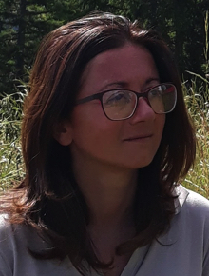




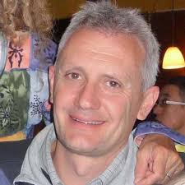

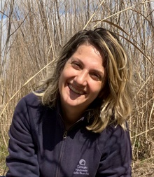

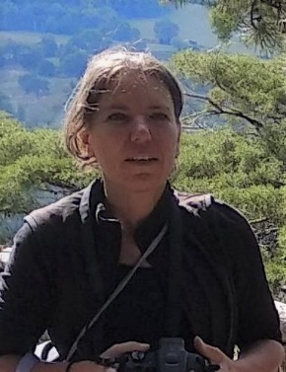

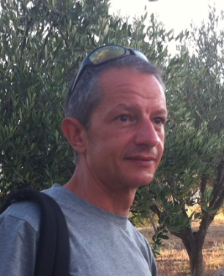

Suolo, piante e loro relazioni: strumenti e competenze
Baronti Silvia
Camilli Francesca
Aldo Dal Prà
G. Mario Lanini
Romina Lorenzetti
Lorenzo Gardin
Cecilia Faraloni
Anita Maienza
Francesco Sabatini
Francesca Ugolini
Fabrizio Ungaro
Francesco Vaccari
SEDE FIRENZE E SESTO FIORENTINO

Slide 2
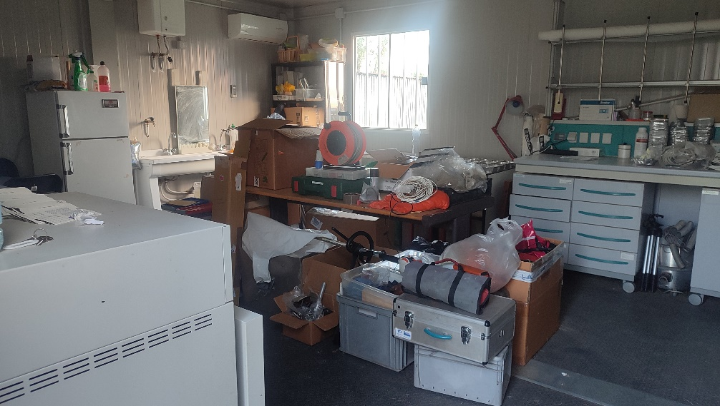
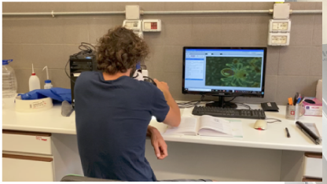
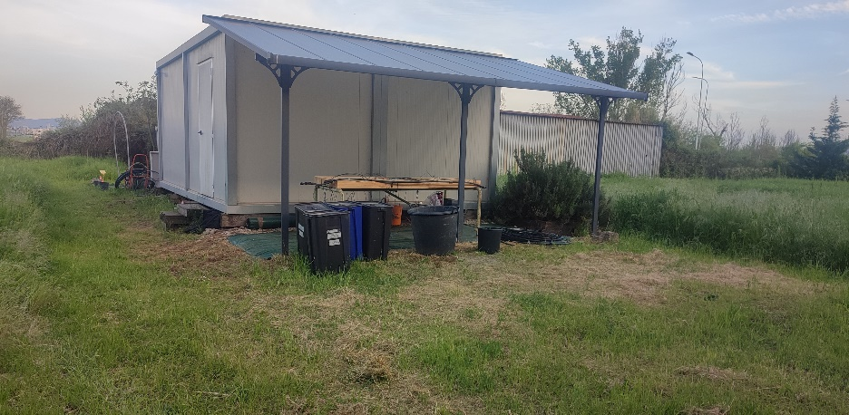
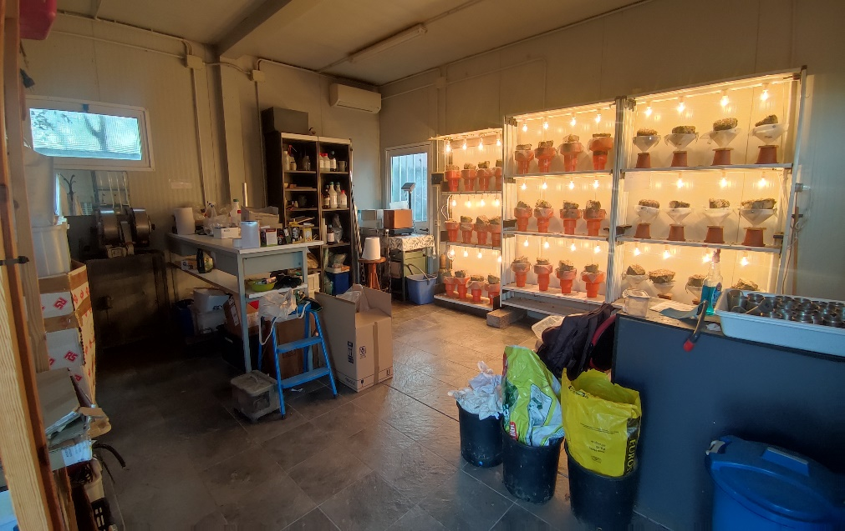
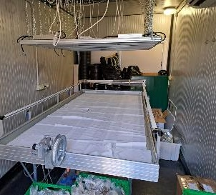
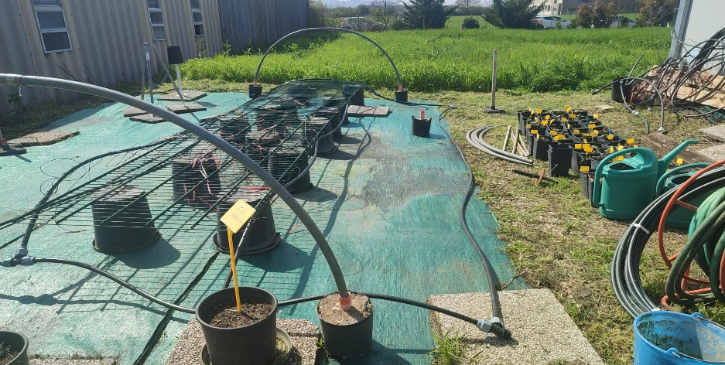
Luoghi di ricerca
Dove facciamo ricerca:
In campo presso le aziende agricole
In ambiente urbano
Presso gli spazi dedicati di Sesto e via Caproni:
Laboratorio Orti Sud​
Laboratorio 040​
Rif. Anita Maienza​
Orti sud
Laboratorio Orti Nord
Camera di crescita (via Caproni). Rif. Lorenzo Genesio
SEDE FIRENZE

Slide 3
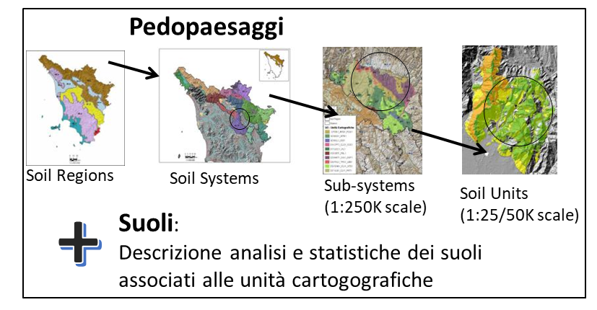
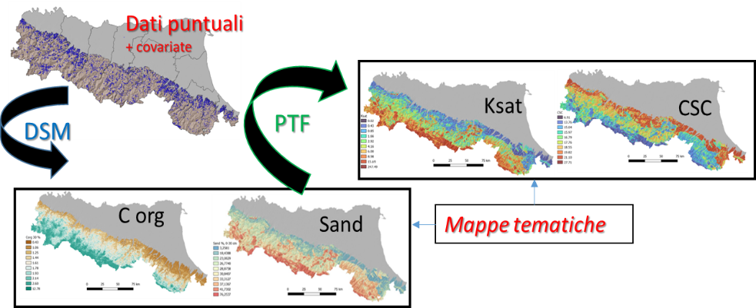
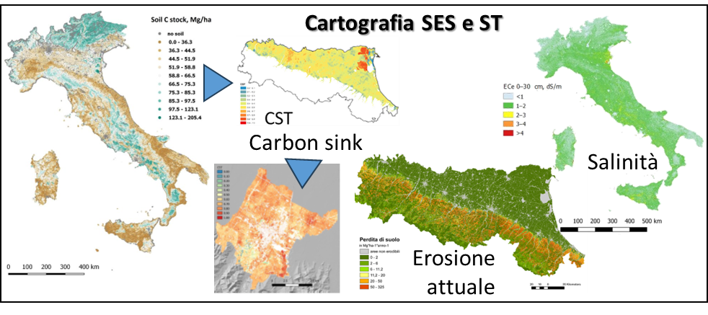
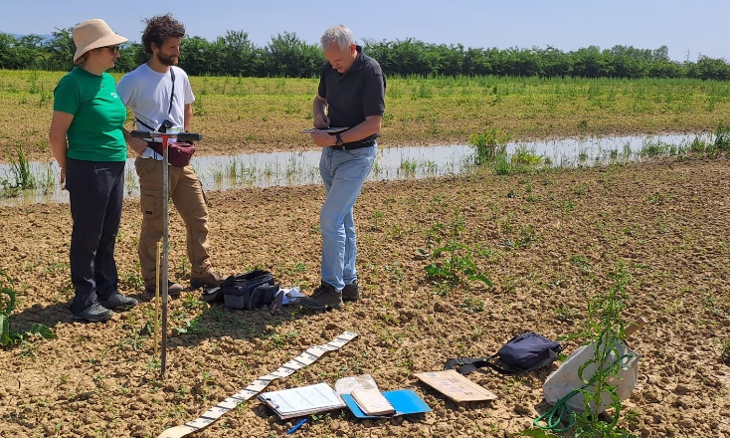
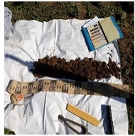
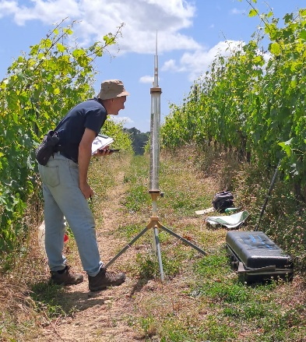
Caratterizzazione pedologica e laboratorio di cartografia del suolo
(Ungaro F., Gardin L., Lorenzetti R.)
Digital soil mapping (DSM): tecniche di spazializzazione per mappe dei tipi di suolo e mappe tematiche
Pedometria: stima parametri del suolo a partire da dati provenienti da indagini sul suolo e sviluppo di funzioni di pedotransfer (PTF)
Pedologia: Rilevamenti pedologici di campagna, classificazione dei suoli, gestione banche dati
Pedofunzioni e spazializzazione
Caratterizzazione e monitoraggio di SERVIZI ECOSISTEMICI connessi al suolo (SES) e MINACCE (ST) da scala di campo a quella nazionale
INDICATORI DI QUALITA’ chimica e fisica del suolo (TXT, C org, CSC, micro- e macro-nutrienti, metalli pesanti; Bulk density, infiltrazione, Ksat, ritenzione idrica...) , es. per lo studio degli effetti delle pratiche agricole sulla qualità del suolo
Notes:
Approvvigionamento
Produzione di biomassa (PRO)
Regolazione
Soil buffer capacity (BUF)
Regolazione microclima (CLI)
Ritenzione idrica (WAS)
Infiltrazione (WAR)
Carbon sink attuale e potenziale (CST, CSP)
Supporto
Supporto infrastrutture (SUP)
Supporto biodiversità (BIO)
Definizione di indicatori basati su dati e cartografie esistenti
Calcolo degli indicatori e loro normalizzazione (0-1)
Cartografia (il valore 0 indica il minimo relativo per ciascun indicatore)

Slide 4
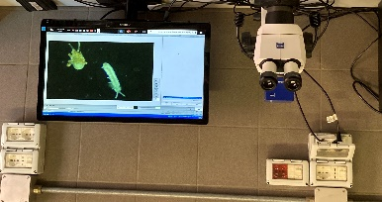
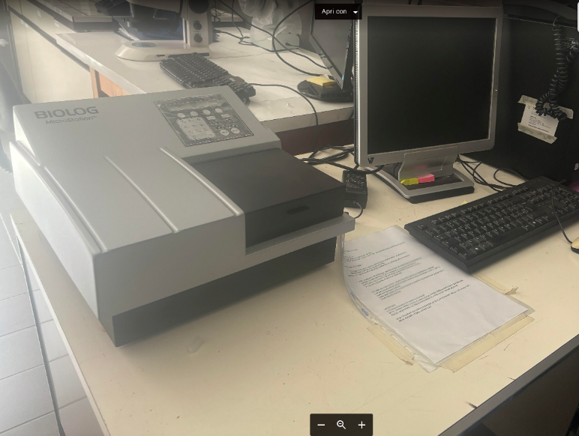
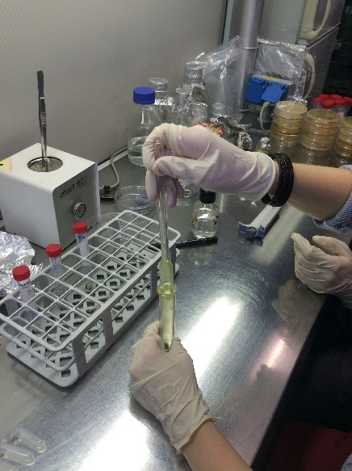
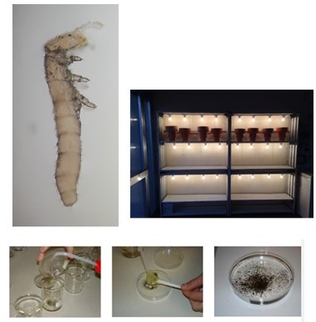
Laboratorio di Qualità Biologica del Suolo (Rif. A. Maienza)
SVILIPPO E RICERCA SUI BIOINDICATORI DEL SUOLO
Analisi della comunità dei microatropodi del suolo,
Analisi dei gradi di adattamento ed applicazione degli indici di biodiversità’ (e.g QBS-ar);
Relazioni trofiche preda e pradatori nel suolo (es. Collemboli e funghi
ECOLOGIA FUNZIONALE DEL SUOLO
Risposta dell’attività metabolica e funzionale della comunità microbica del suolo e rizosfera.
Analisi dei cambiamenti spaziali e temporali della comunità in relazione ai cambiamenti ambientali.
Strumentazione:
Estrattori Berlese,
2 Stereomicroscopi (80x)- 1 con telecamera integrata
Strumentazione:
Community-Level Physiological Profiling (CLPP) (BIOLOG); Respirazione del Suolo
SEDE FIRENZE E SESTO FIORENTINO

Slide 5
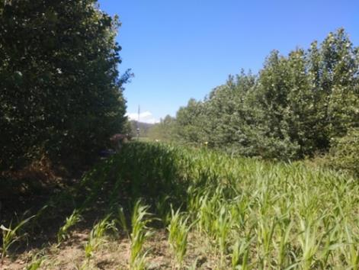
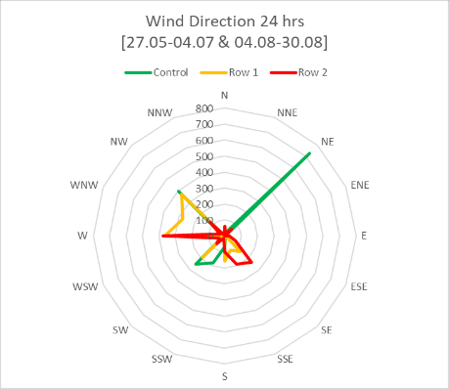
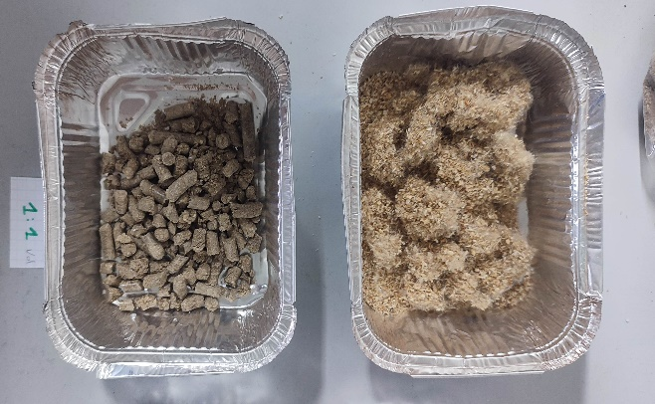
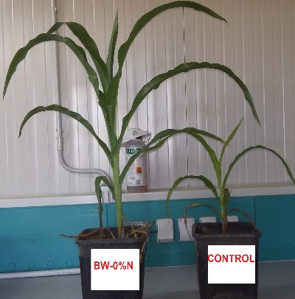
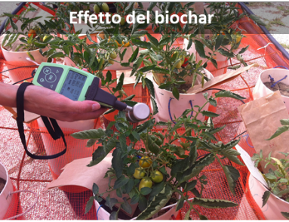
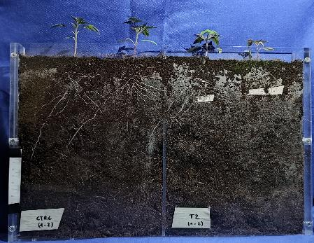
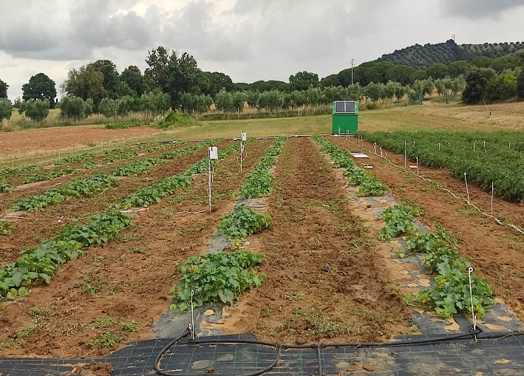
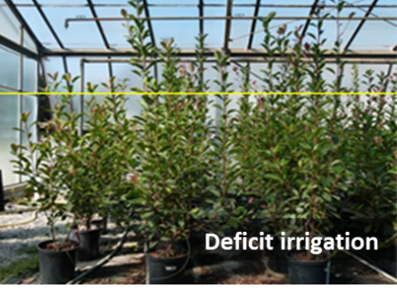
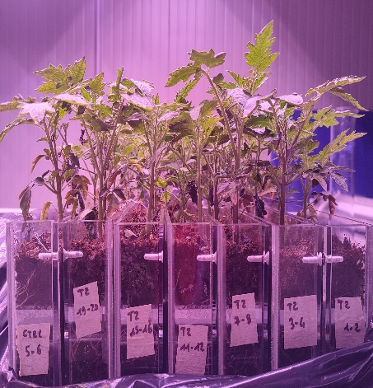
Relazioni suolo-pianta - Applicazioni di ecofisiologia vegetale
Condizioni ambientali nei sistemi agroforestali e ecofisiologia della coltura (prog. GO-Newton)
Ammendanti organici sulle proprietà idrologiche e chimiche del substrato e sulla pianta (prog. AGRITECH, MARLAINE)
Agroforestazione
Pellet con lana e segatura
Scarti lavaggio lana
Tessuti da scarti agricoli prodotti con nanotecnologie (prog. TERRE)
Effetto di regimi idrici controllati in produzioni agricole (prog. DATI)
Tessuti biostimolanti e polifenoli
Agricoltura di precisione
SEDE FIRENZE E SESTO FIORENTINO

Slide 6
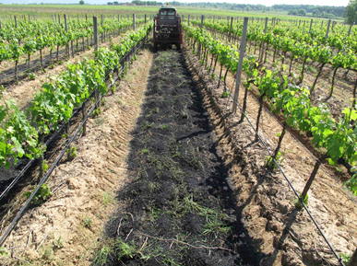
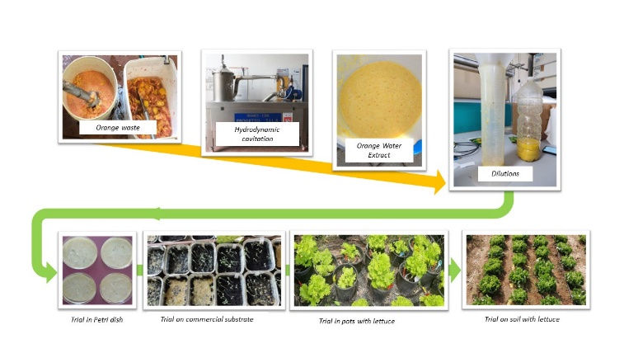
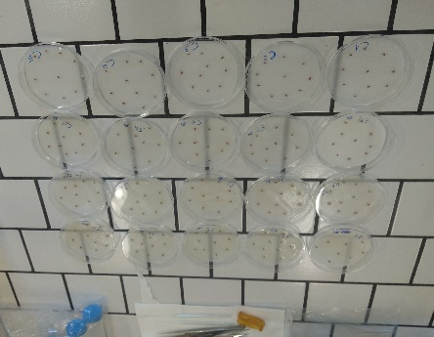
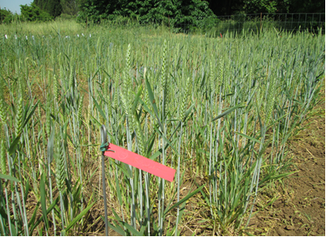
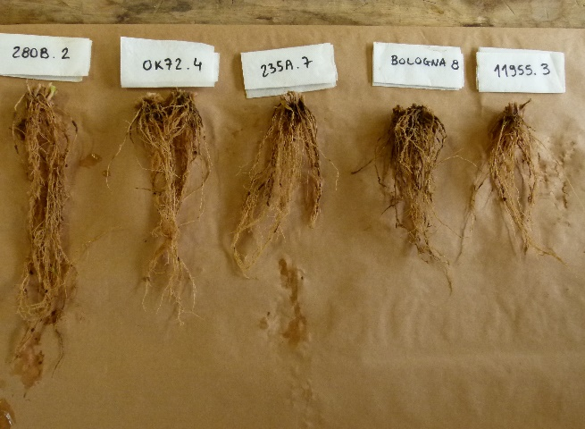
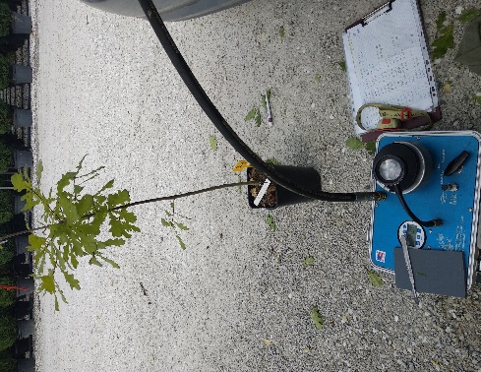
Relazioni suolo-pianta - Applicazioni di ecofisiologia vegetale
Estratti acquosi da scarti vegetali prodotti da cavitazione idrodinamica (rif. F. Meneguzzo) come antigerminanti/stimolanti
Applicazioni del biochar in long term experiments
Estratti di pastazzo
Estratti di abete bianco, tannino
Substrati peat-free nel vivaismo con regimi idrici e fertilizzazioni controllate
Caratterizzazione delle risposte ecofisiologiche e di produttività di grani perenni
Posidonia e sedimenti
Fibra di cocco
SEDE FIRENZE E SESTO FIORENTINO

Slide 7
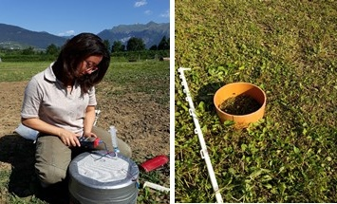
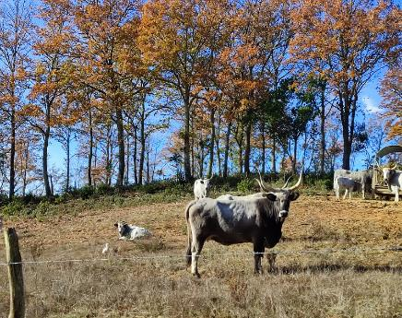
Pratiche agroecologiche e agroforestazione e qualità del suolo
Pratiche agroecologiche, pascolo rotazionale e ciclo del carbonio ed emissione di gas serra
Raccolta campioni di gas con camere di accumulo e analisi dei principali gas serra CO2-CH4 e NO2 presso CREA-Agricoltura e Ambiente (prog. Inversion)
Pascolamento e proprietà chimiche, fisiche e biologiche del suolo
Effetto sulla densità apparente, permeabilità idraulica e qualità biologica da parte del carico animale in sistema silvopastorale. (prog. GO Netwon)
Pascolo
Sistemi agroforestali
Pratiche agroecologiche, conservazione del suolo, biodiversità e sostenibilità aziendale​
Applicazione di un set definito di indicatori di qualità del suolo e valutazione del loro uso combinato per la stima della
sostenibilità aziendale ​(prog. IESS)​
SEDE FIRENZE E SESTO FIORENTINO

Slide 8
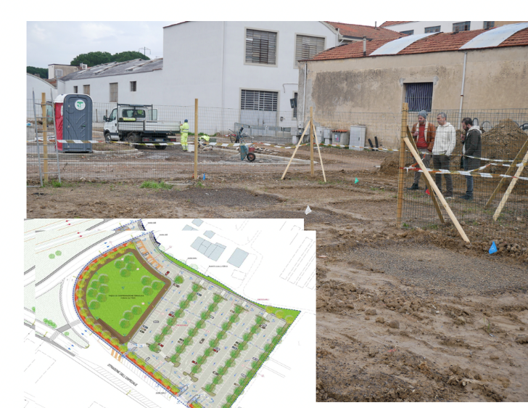
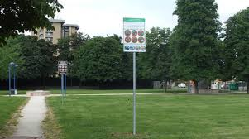
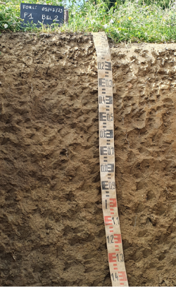
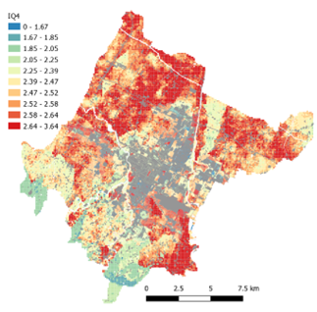
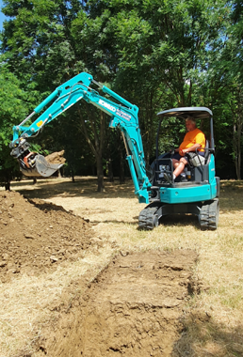
Ambiente urbano : pratiche di ripristino del verde e relazioni pianta suolo
Monitoraggio dell'uso di suolo deasfaltato come substrato di crescita alle piante e della sua evoluzione biologica (prog. SOS4LIFE e prog. Monitoraggio comune di Prato)
Relazione tra biodiversità del suolo e del verde nei parchi urbani e relazione con la salute dei cittadini (prog. Urbio Park)
Rilevamento e cartografia dei suoli urbani, valutazione dei loro servizi ecosistemici al fine della redazione dei PUG (SOS4Life; Convenzione Comune di Forlì, ref. IBE-BO e FI Sesto)
SEDE FIRENZE E SESTO FIORENTINO

Slide 9
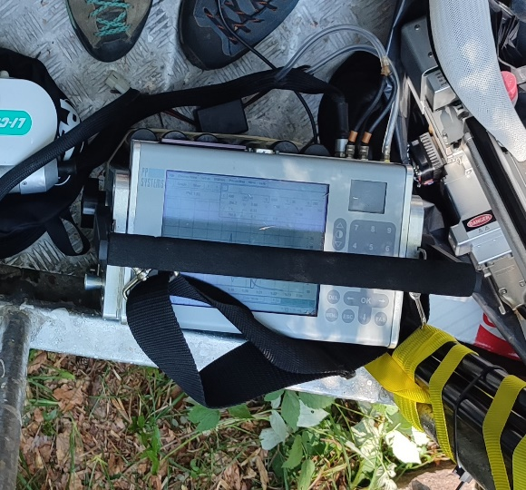
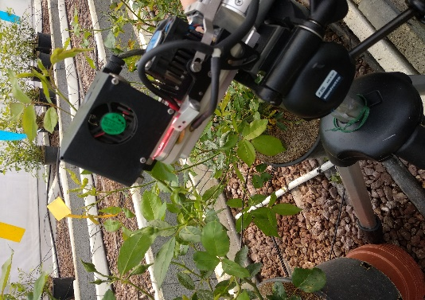
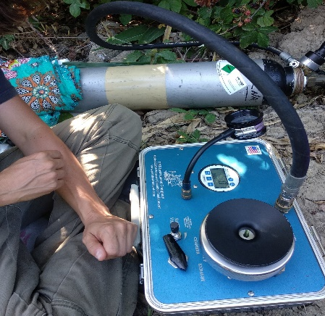
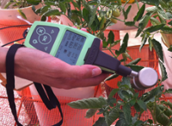

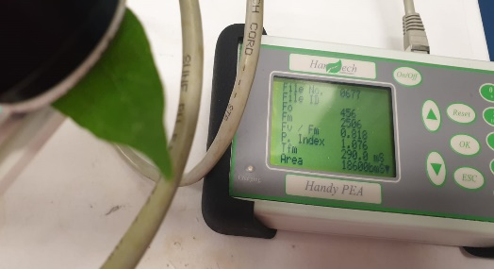
STRUMENTAZIONI
CIRAS-2 (PPSystem) - Scambi gassosi fogliari: fotosintesi, traspirazione, conduttanza stomatica
Camera a pressione Scholander
(PMS Instruments) - stato idrico
Dualex, Spad - Contenuto pigmenti (clorofille, antociani, flavonoli, Nitrogen Balance Index) non distruttivi
Rhizobox per l’osservazione e misura delle radici con analisi di immagini
HandyPEA, Hansatech – Fluorescenza fogliare per l’efficienza del fotosistema II
Altri strumenti:
Planimetro da banco per misura area fogliare
Misuratore del Leaf Area Index
Sistema per la conducibilità idraulica degli steli/rametti fino a 1 cm di diametro
SEDE FIRENZE E SESTO FIORENTINO

Slide 10
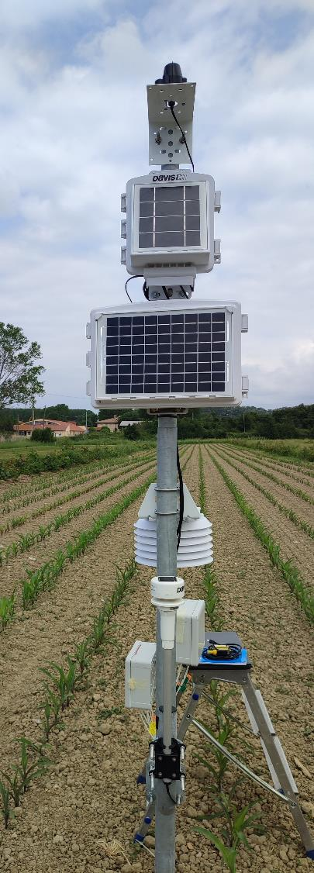
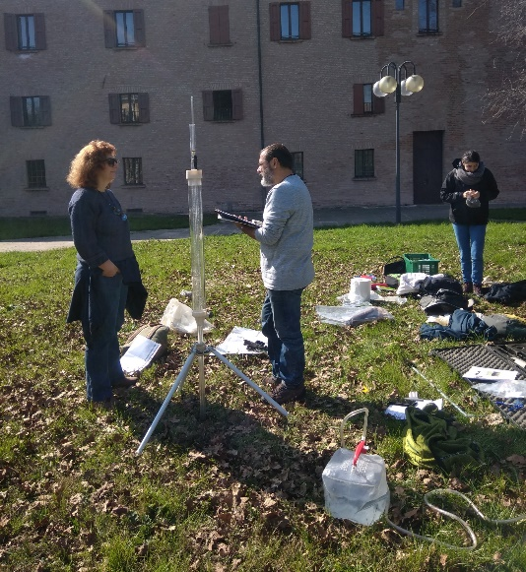






STRUMENTAZIONI
Stazioni agrometeo
Umidità del suolo (TDR) - Sistemi WSN Suite / Enviromonitor con Sensori Spectrum /TEROS per rilevazione di umidità/temperatura/conduttività elettrica in campo.
Permeametro di Guelph
Mulino per campioni suolo
EGM soil CO2 auto-analyzer CO2, respirazione del suolo
Camerette di incubazione per analisi gas serra
CRDS Picarro per l’analisi quantitativa di gas a spettroscopia laser (gas traccia e analisi isotopica di gas in aria/suolo)
SEDE FIRENZE E SESTO FIORENTINO

Slide 11
PROGETTI ATTIVI
AGRITECH (PNRR) & MARLAINE (INTERREG IT-FR Marittimo) – Uso della lana di pecora per lo sviluppo di prodotti agrotessili e loro applicazione nel suolo
PROGRAMMA EJP SOIL (HORIZON 2020)- Towards climate-smart sustainable management of agricultural soils
URBIO PARK-PRIN 2022 - La biodiversità dei parchi urbani per migliorare la salute degli abitanti della città
IESS-PSR Azioni agroecologiche innovative per rigenerare i suoli producendo un Impatto Economico, Sociale e Sostenibile
PIANOSA LAB 2-SOIL ECOSYSTEM HUB
Effetti di estratti acquosi sulle piante
ZERoHC (MISE) – Individuazione di substrati e lampade per la vertical-farming in container di seconda vita
GEOCARBON – Carbon farming geolocation support by establishing a spatial soil database management system
SOIL HUB italiano a supporto della partecipazione dell'Italia alla Global Soil Partnership FAO ed alla rete di eccellenza sui suoli
SERENA Soil Ecosystem seRvices and soil threats modElling aNd mApping (EJP SOIL internal project)
SHOWCASE H2020 G.A. No. 862480 SHOWCASing synergies between agriculture, biodiversity and Ecosystem services to help farmers capitalising on native biodiversity
NewLife4Drylands LIFE20 PRE/IT/000007 https://www.newlife4drylands.eu/it/
SES-RER Convenzione triennale Regione Emilia-Romagna (carte tematiche proprietà dei suoli e loro servizi ecosistemici) https://ambiente.regione.emilia-romagna.it/it/geologia/suoli/suoli-pianificazione/servizi-ecosistemici-del-suolo
SEDE FIRENZE E SESTO FIORENTINO

